Slide 1
第六章 虚拟存储器

Slide 2
主要内容
一、虚拟页式存储管理
二、虚拟段式存储管理

Slide 3
问题描述：主存扩充(虚拟内存)
主存扩充（虚拟内存）的引入：
为了在编程时不受内存的结构和容量的限制
系统为用户构造一种存储器，
  结构可能与内存结构不同
  容量可能远远超过内存的实际容量。
这种面向编程的存储器称为虚拟存储器。
由虚存构成的存储空间称为虚存空间,或称虚地址空间。

Slide 4
虚拟存储的依据：程序局部性原理
程序的执行在时间和空间上存在局部性：
时间局部性
  一条指令被执行了，则在不久的将来它可能再被执行
  例如：循环、重复调用
空间局部性
  若某一存储单元被使用，则在一定时间内，与该存储单元相邻的单元也可能被使用
  例如：数组、链表等

Slide 5
局部性原理（续）
虚拟存储的核心思想
  基于局部性原理，将大程序划分为多个较小的部分
  使用局部的空间，在局部时间内保持程序运行的正常稳定
  在边界情况发生时，通过替换、覆盖或者调度来进入下一个“局部”
局部性原理对程序设计方法的启发
  代码的规范性：保证程序运行流程的稳定
  代码的模块化：模块化在某种程度上影响着系统运行的效率
  代码的复用性：复用性是时间和空间局部性的最佳体现

Slide 6
实现虚拟内存的基本原理
将程序正在使用的部分内容放在内存，
暂时不用的部分放在外存，
在需要时由系统调入内存，
并将不需要（或暂不需要）的调出内存。
由操作系统结合相关硬件来完成上述工作
计算机好象为用户提供了一个容量远大于内存的存储器，这个存储器称为虚拟存储器。

Slide 7
一、虚拟页式存储管理
（一） 概述
（二） 页面分配策略和算法
（三） 页面调入策略
（四） 页面淘汰算法

Slide 8
（一）概述
1、基本思想
分页
运行前，不装入全部页面，只装入几个或零个页面
运行后根据进程运行的需要，动态装入其它页面
当需要装入新的页面而内存空间已满时，则根据某种算法淘汰某个页面

Slide 9
X
虚地址空间
X
X
} 虚页
X
7
X
5
物理地址空间
页框
X
X
X
3
4
0
6
1
2

Slide 10
2、页表表项
页号
内存块号
外存地址
驻留位：表示该页是在内存还是在外存
访问位：根据访问位来决定淘汰哪页（由不同的算法决定）
修改位：查看此页是否在内存中被修改过
页号
中断位
内存块号
外存地址
访问位
修改位

Slide 11
0
0
1
1
0
0
0
0
0
0
0
0
0
1
0
0
15
000
0
物理地址
24580
14
000
0
13
000
0
12
000
0
11
111
1
页表
10
000
0
9
101
1
8
000
0
7
000
0
6
000
0
5
011
1
4
100
1
3
000
1
2
110
1
110
虚地址
8196
1
001
1
0
010
1
在/不在内存
0
0
0
1
0
0
0
0
0
0
0
0
0
1
0
0

Slide 12
3、缺页中断处理
地址映射过程中，在页表中发现要访问的页不在内存，则产生缺页（Page Fault）中断。
操作系统接到缺页中断信号后，调用缺页中断处理程序，根据页表中给出的外存地址，准备将该页调入内存
此时应将缺页的进程挂起（调页完成再唤醒）

Slide 13
缺页中断与一般中断比较
相同点：
都是中断
保护现场 中断处理 恢复现场
不同点：
一般中断是一条指令完成后中断，缺页中断是一条指令执行时中断
一条指令执行时可能产生多个缺页中断。如指令可能访问多个内存地址，这些地址在不同的页中。

Slide 14
（二） 页面分配策略和算法
为进程分配物理块要解决三个问题：
第一，确定最少物理块数；
第二，分配的物理块数目是否可变；
第三，不同的进程所分配的物理块数是否相同

Slide 15
1、最小物理块数
最少物理块数是指能保证进程正常运行所需的最少物理块数。
若少于此值时，进程可能将无法运行。
进程应获得的最少物理块数与计算机的硬件结构有关，取决于指令的格式、功能和寻址方式 。
课本例子

Slide 16
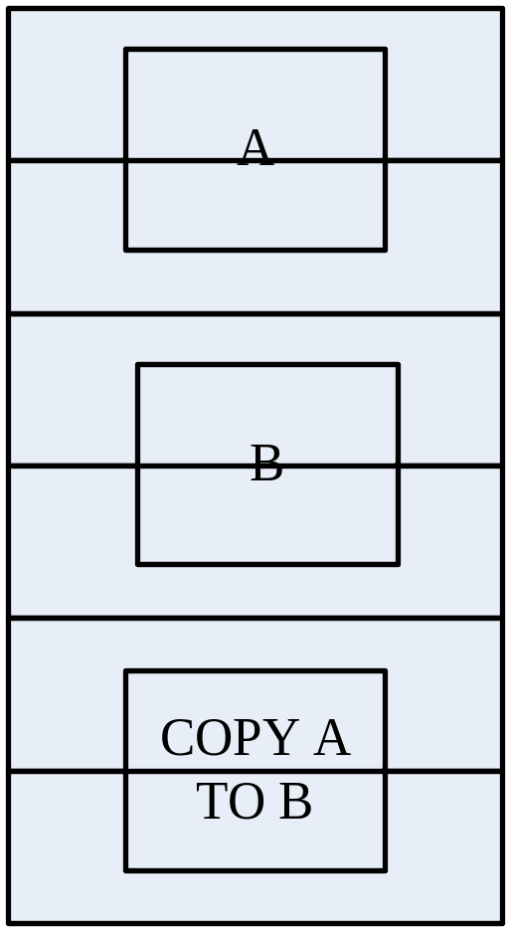
涉及6次缺页中断的指令

Slide 17
2、页面分配和置换策略
两种分配策略：固定分配 和 可变分配。
两种置换策略：全局置换 和 局部置换。
组合后有三种方式:
  固定分配局部置换
  可变分配全局置换
  可变分配局部置换

Slide 18
（1）固定分配局部置换
(1)基于进程的类型或程序员的要求，为每个进程分配一定数目的内存空间，如M个页框，在整个运行期间都不再改变。
(2)发现缺页时从该进程已在内存的M个页面中选出一页换出。
存在问题：多少数目的内存空间难以确定
  太少，会频繁地出现缺页中断；
  太多，使内存中驻留的进程数目减少。

Slide 19
（2）可变分配全局置换
(1) 先为每个进程分配一定数目的物理块，整个系统设置一个空闲物理块队列。
(2)发现缺页时，由操作系统从空闲物理块队列中，取出一物理块分配给该进程，并将欲调入的缺页装入其中。
(3)当空闲物理块队列中的物理块用完时，才从已在内存页中选择一页调出，该页可能是系统中任一进程的页。
最易于实现的一种策略。

Slide 20
（3）可变分配局部置换
先根据进程的类型或程序员的要求，为每个进程分配一定数目的物理块；
发生缺页时,只从该进程在内存的页面中选出一页换出。
如果频繁地发生缺页中断，则再为之分配若干物理块，直至缺页率减低到适当程度为止；反之，若缺页率特别低，则适当减少物理块。

Slide 21
3、物理块分配算法
平均分配算法
按比例分配算法
考虑优先权的分配算法

Slide 22
（1）平均分配算法
将可供分配的物理块，平均分配给各个进程。
这种方式未考虑到各进程本身的大小，表面公平造成实际不公平。

Slide 23
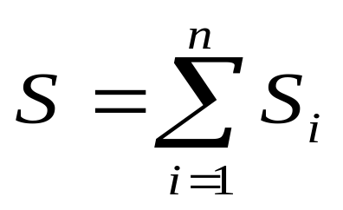
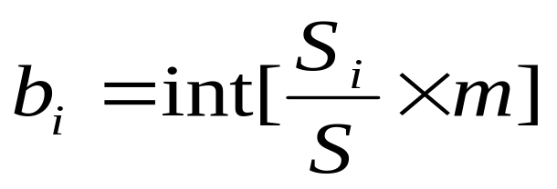
（2）按比例分配算法
根据进程的大小按比例分配物理块。
n个进程，每个进程的页面数是S_{i},则系统中页面总数为：
物理块 的总数为m，进程i所能分到的物理块数
注意：应该取整，且必须大于最小物理块数。

Slide 24
（3）考虑优先权的分配算法
为优先权高的分配较多的内存空间。
把内存中可供分配的物理块分成两部分：
一部分按比例地分配给各进程；
一部分则根据各进程的优先权应适当增加的物理块数，分配给各进程。

Slide 25
（三） 页面调入策略
1、何时调入页面
2、从何处调入页面
3、页面调入过程

Slide 26
1、何时调入页面
两种：预调页 和 请求调页
（1）预调页策略
预调页策略以预测为基础，将那些预计在不久之后便会被访问的程序或数据所在的页面预先调入内存，如一次调入若干个相邻的页。
但预测很难准确，所以预调页的成功率仅约一半。
用于进程的首次调入时，由程序员指出应该先调入哪些页。

Slide 27
（2）请求调页策赂
即进程在运行中发现所要访问的页面不在内存时，立即提出请求，由系统将其所需页面调入内存。
请求调页策略易于实现，在目前的虚拟存储器中，大多采用此策略。
缺点：因为每次请求只调入一页，增加了磁盘I／O的启动频率，系统开销大。

Slide 28
2、从何处调入页面
请求分页系统中，外存分为文件区和对换区。
分三种情况:
(1)系统有足够的对换区空间，在进程运行前，将与该进程有关的文件，从文件区拷贝到对换区，全部从对换区调入所需页面，调页速度快。

Slide 29
(2)系统缺少足够的对换区空间
不会被修改的文件，直接从文件区调入，换出时不写回，再调入时仍从文件区直接调入；
对可能被修改的部分，换出时换到对换区，再调入时从对换区调入。
(3)UNIX方式
未运行过的页面，都从文件区调入
曾经运行过而又被换出的页面被放在对换区，再次调入时从对换区调入。
允许页面共享，某进程请求的页面有可能已被其它进程调入内存，不用再从对换区调入

Slide 30
3、页面调入过程
要访问的页面未在内存时:
发出缺页中断，
中断处理程序保留CPU环境，分析中断原因，
转入缺页中断处理程序。

Slide 31
（四）页面淘汰算法
理想淘汰算法—最佳页面算法（OPT）
先进先出页面淘汰算法（FIFO）
最近最久未使用页面淘汰算法（LRU）
最不经常使用（LFU）
页面缓冲算法 （PBA）

Slide 32
1、最佳置换算法
选择永不使用的，或者是在最长时间内不再被访问的页面作为淘汰页面。
  理想化的理论算法
  具有最好的性能
    在固定分配页面方式中可保证获得最低的缺页率。
  实际上难于实现
    选择条件无法预知
主要用于评价其他算法

Slide 33
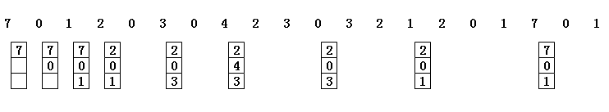
假定系统为某进程分配了三个物理块， 并考虑有以下的页面号引用串：
7，0，1，2，0，3，0，4，2，3，0，3，2，1，2，0，1，7，0，1
进程运行时， 先将7，0，1三个页面装入内存。

Slide 34
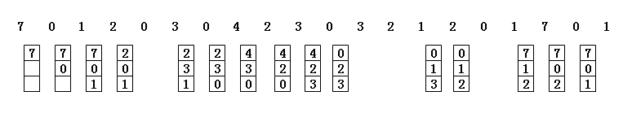
2、先进先出页面置换算法
总是淘汰最先调入内存的页面，即选择在内存中驻留时间最久的页面予以淘汰。
实现：把已调入内存的页面按先后次序链接成一个队列，设置一个替换指针，指向最老页面
实现简单、性能差

Slide 35
3最近最久未使用
Last Recently Used （LRU）
选择最后一次访问时间距离当前时间最长的一页并淘汰之
——即淘汰最长时间没有使用的页
性能较好，真正实现代价很高
实现方法：
  软件方法
  硬件方法

Slide 36
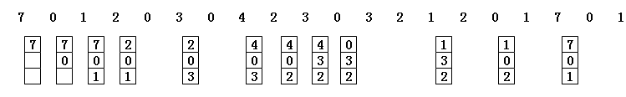


Slide 37
LRU的硬件实现*
为每页设一个寄存器R =Rn-1Rn-2Rn-3 … R2R1R0
访问某页时，将该页对应的R高位置1，
每个时间间隔将所有的R右移一位，
R值越小，对应的页未被使用的时间越长。
选择R值最小的页淘汰。
  ——即淘汰的是最久未使用的页。
R的位数越多越精确，但系统硬件成本也就越高。

Slide 38
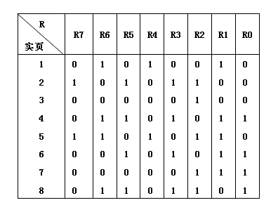

Slide 39
LRU软件实现
设置一个页号栈，
当一个页面被访问时，就立即将它的页号压入页号栈，并检查页号栈中是否有与刚压入栈顶的相同的页号，若有，则从页号栈中抽出原有的，以保证页号栈中无相同的页号。
当系统要淘汰一页时，总是从页号栈底取出一个页号淘汰，即淘汰的页是最久未使用的。

Slide 40
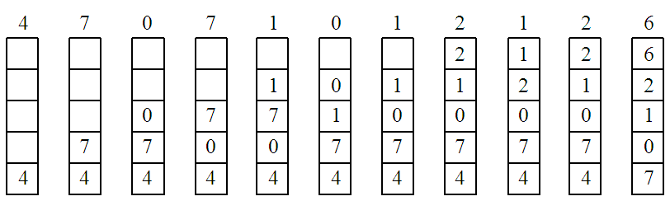
LRU软件实现：

Slide 41
LRU近似算法：简单Clock算法*
考虑最近是否访问过
内存中页面连接成循环队列
页表中设访问位，
  当访问某页时，由硬件将该页访问位置1，
  由软件周期（T）性地将所有访问位置0。
    所以在时间T内，访问过的页访问位为1，反之为0，
  淘汰为访问位为0 的页。
缺点：T难定。
  太小，访问位为0的页相当多，所选的不一定是最久未用的。
  太大，所有页的访问位可能都为1，找不到合适的淘汰页。

Slide 42
LRU近似算法：改进型Clock算法*
考虑了置换代价
访问位A和修改位M可以组合成四种类型的页面：
1类(A=0, M=0): 该页最近既未被访问， 又未被修改， 是最佳淘汰页。
2类(A=0, M=1)： 该页最近未被访问， 但已被修改， 并不是很好的淘汰页。
3类(A=1, M=0)： 最近已被访问， 但未被修改， 该页有可能再被访问。
4类(A=1, M=1): 最近已被访问且被修改， 该页可能再被访问。

Slide 43
4最少使用（LFU）
选择访问次数最少的页面淘汰之
与LRU的硬件解法类似。
设置移位寄存器，各比特位求和

Slide 44
5页面缓冲算法
页面缓冲算法(PBA: Page Buffering Algorithm )
被淘汰的页存放在两个链表（队列）：
页面未修改的淘汰页→空闲页链表
  （实质：空闲物理块链表）
页面已修改的淘汰页→已修改页面链表。

Slide 45
页面缓冲算法
需读入一个页面时，利用空闲物理块链表中的第一个物理块来装入。
换出未被修改的页面时，并不将它换出内存，而是把它所在的物理块挂在空闲页链表的末尾。
换出一个已修改的页面时，将其所在的物理块挂在修改页面链表的末尾。
注：换出页面时，页面在内存并不做物理上的移动，只是将页表中的表项移到上述两个链表之一中。

Slide 46
优点：
  使换出的页面，都仍留在内存中一段时间。
  当进程以后再次访问这些页面时，就有可能只须花费较小的开销。
只有当被修改页面达到一定数量（例如64个）时，再将它们一起写回到磁盘，从而显著地减少了磁盘I／O的操作次数。

Slide 47
页面淘汰算法习题1
某程序在内存中分配三个块，访问页的顺序为4，3，2，1，4，3，5，4，3，2，1，5，按FIFO、 LRU算法分别计算缺页次数
假设开始时所有页均不在内存

Slide 48
LRU
4 3 2 1 4 3 5 4 3 2 1 5
  4 3 2 1 4 3 5 4 3 2 1 5
  4 3 2 1 4 3 5 4 3 2 1
  4 3 2 1 4 3 5 4 3 2
x x x x x x x √ √ x x x
共缺页中断10次

Slide 49
FIFO
FIFO 4 3 2 1 4 3 5 4 3 2 1 5
  4 3 2 1 4 3 5 5 5 2 1 1
  4 3 2 1 4 3 3 3 5 2 2
  4 3 2 1 4 4 4 3 5 5
x x x x x x x √ √ x x √
共缺页中断9次

Slide 50
讨论：影响缺页次数的因素
(1) 分配给进程的物理块数
(2) 页本身的大小
(3) 程序的编制方法(练习）
(4) 页淘汰算法

Slide 51
问题思考：
分配给进程的物理块数增加
缺页次数一定能够减少？

Slide 52
例子：
有一虚拟存储系统，采用先进先出的页面淘汰算法。在内存中为每个进程分配3块。进程执行时使用页号的顺序为 4 3 2 1 4 3 5 4 3 2 1 5
(1) 该进程运行时总共出现几次缺页。
(2) 若每个进程在内存有4块，又将产生几次缺页。
(3) 如何解释所出现的现象。

Slide 53
m=3
FIFO 4 3 2 1 4 3 5 4 3 2 1 5
  页1 4 3 2 1 4 3 5 5 5 2 1 1
  页2 4 3 2 1 4 3 3 3 5 2 2
  页3 4 3 2 1 4 4 4 3 5 5
x x x x x x x √ √ x x √
共缺页中断9次

Slide 54
m=4
FIFO 4 3 2 1 4 3 5 4 3 2 1 5
  页1 4 3 2 1 1 1 5 4 3 2 1 5
  页2 4 3 2 2 2 1 5 4 3 2 1
  页3 4 3 3 3 2 1 5 4 3 2
  页4 4 4 4 3 2 1 5 4 3
x x x x √ √ x x x x x x
共缺页中断10次

Slide 55
m=3时，缺页中断9次，
缺页率9/12=75%
m=4时，缺页中断10次，
缺页率10/12=83%
在局部置换时，FIFO页面淘汰算法会产生异常现象（称为Belady现象），即：当分配给进程的物理页面数增加时，缺页次数反而增加
局部置换：指的是当一进程创建时，分给其一定数量的物理块，之后若该进程需调入新页且须置换一个页面时，则只能置换其自己的一个页面而不能置换别的进程的页面。

Slide 56
关于置换算法的异常现象
页面置换的异常现象，是指在一定置换算法和一定页面走向下，分给进程的页面数增多其页面失效率反而增加这样一种情况。
这种异常，只在一定的算法和一定的页面走向下才会出现。
许多算法，如OPT和LRU，在任何情况下都不会有异常现象。LRU之所以不会有“异常”，是因为最近的过去使用的n个页面一定在最近的过去使用的n+1个页面之中。

Slide 57
程序对缺页的影响
内存分配一页，初始时矩阵数据均不在内存；
页面大小为128个整数；矩阵A_{128X128}按行存放。
这两个程序执行时分别会产生多少次缺页中断？
程序编制方法1：
for j:=1 to 128
for i:=1 to 128
A[i,j]:=0;
程序编制方法2：
for i:=1 to 128
for j:=1 to 128
A[i,j]:=0;

Slide 58
解
程序编制方法1：
for j:=1 to 128
for i:=1 to 128
A[i,j]:=0;
程序编制方法2：
for i:=1 to 128
for j:=1 to 128
A[i,j]:=0;
128*128
128

Slide 59
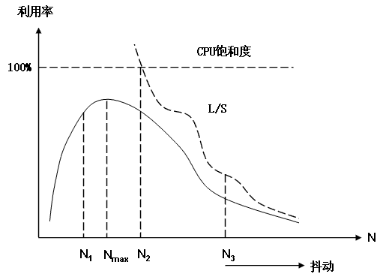
颠簸（抖动）*
引入：多道程序度与处理机的利用率关系

Slide 60
颠簸（抖动）
在虚存中，页面在内存与外存之间频繁调度，以至于调度页面所需时间比进程实际运行的时间还多，此时系统效率急剧下降，甚至导致系统崩溃。这种现象称为颠簸或抖动
原因：
页面淘汰算法不合理
分配给进程的物理页面数太少

Slide 61
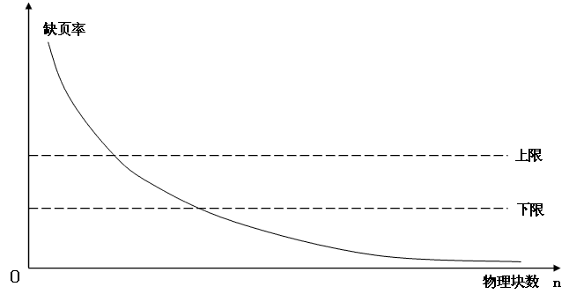
缺页率与物理块数关系

Slide 62
解决
分析：根据程序局部性原理，一般进程在一段时间内总是集中访问一些页面，这些页面称为活跃页面，如果分配给一个进程的物理页面数太少了，使该进程所需的活跃页面不能全部装入内存，则进程在运行过程中将频繁发生中断
基本思想：如果能为进程提供与活跃页面数相等的物理页面数，则可减少缺页中断次数

Slide 63
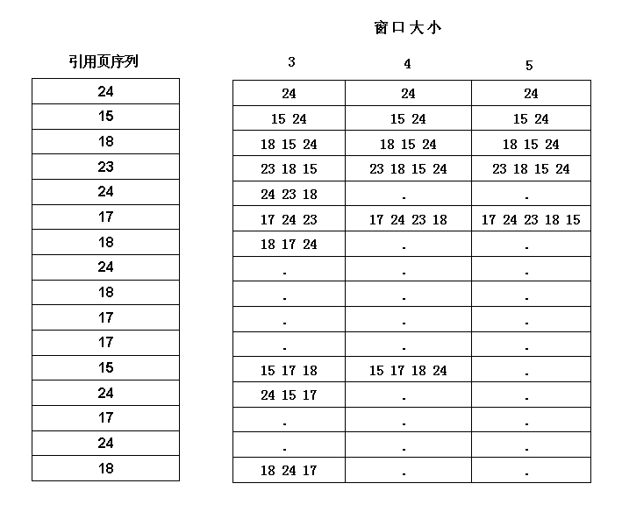
工作集*
定义：在某段时间间隔Δ里，进程实际要要访问页面的集合。
把某进程在时间t的工作集记为w(t，Δ),其中的变量Δ称为工作集的“窗口尺寸”。
也可将工作集定义为：进程在时间间隔（t-Δ，t）中引用页面的集合。

Slide 64
例如
工作集
N=10
5554777511623415341555343433312323444
控制缺页率范围
Ws(t1)={1,4,5,7} t1
Ws(t1)={3,4,5} t2

Slide 65
二 虚拟段式存储管理
基本机制
分段共享
分段保护

Slide 66
（一）基本机制
1、段表内容
存取方式：存取属性 只执行、只读或允许读／写。
访问字段A：记录该段被访问的频繁程度。
修改位M：是否已被修改过。
存在位：是否已调入内存。
增补位：是否进行过动态增长。
外存始址：段在外存中的起始地址，即起始盘块号。
段名 | 段长 | 段的 基址 | 存取 方式 | 访问字段A | 修改位M | 存在位P | 增补位 | 外存始址

Slide 67
基本机制
2、缺段中断处理
检查内存中是否有足够的空闲空间
①若有，则装入该段，修改有关数据结构，中断返回
②若没有，内存中空闲区的总和是否满足要求？是，采用紧缩技术，转① ；
否，淘汰一（些）段，转①
3、地址变换

Slide 68
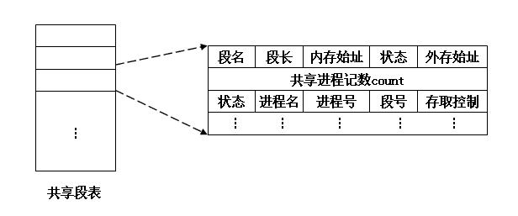
（二）分段共享（了解）
共享段表：
在系统中配置一张共享段表，
所有共享段都在共享段表中占有一表项，

Slide 69
共享段表项
（1）共享进程计数count
  整型变量，记录共享该分段的进程数。
  共享段只有当所有共享该段的进程全都不再需要它时，才由系统回收该段所占内存区。
（2）存取控制字段
  不同的进程对同一共享段有不同的存取权限。
（3）段号
  不同的进程可以使用不同的段号去共享该段。

Slide 70
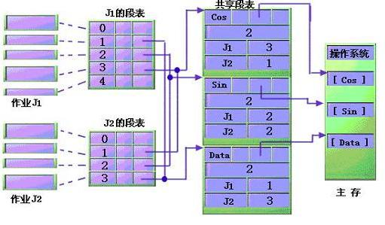
例子

Slide 71
（1）共享段的分配
对第一个请求使用该共享段的进程，
由系统为该段分配一物理区，把共享段调入该区，将该区的始址填入该进程段表相应项中，
再在共享段表中增加一表项，填写有关数据，将count置为1；
其它进程再调用该共享段时，
在调用进程的段表中增加一表项，填入该共享段的物理地址，
在共享段的段表填上调用进程名、存取控制等，令count加1。

Slide 72
（2）共享段的回收
某个进程不再需要共享段时，
取消在该进程段表中共享段所对应的表项，
对共享段表中对应count执行-1操作。
  若减1后不为0，则仅取消调用者进程在共享段表中的有关记录。
  若减1后为0，则由系统回收该共享段的物理内存，取消该段在共享段表中所对应的表项；

Slide 73
（三）分段保护*
分段系统中常采用以下三种措施来确保信息的安全。
（1）越界检查
（2）存取控制检查
（3）环保护机构

Slide 74
（1）越界检查
段表寄存器存放段表长度信息；
段表中每个段表项记录有段长。
在进行存储访问时，若逻辑地址空间的段号等于或大于段表长度，段内地址等于或大于段长，都将产生地址越界中断信号。

Slide 75
（2）存取控制检查
“存取控制”字段规定的常用访问方式：
1)只读，只允许进行读访问；
2)只执行，只允许调用该段去执行
3)读/写，允许对该段进行读写访问。
共享段对不同的进程，赋予不同的读写权限。

Slide 76
（3）环保护机构
这是一种功能较完善的保护机制，
规定：
低编号的环具有高优先权，OS处于0环内：
重要的实用程序和操作系统服务在中间环；
一般的应用程序在外环。
程序可以访问驻留在相同环或较低特权环中的数据，可以调用驻留在相同环或较高特权环中的服务。

